Slide 1
Piestové spaľovacie motory
Mgr. Viera Levočová

Slide 2
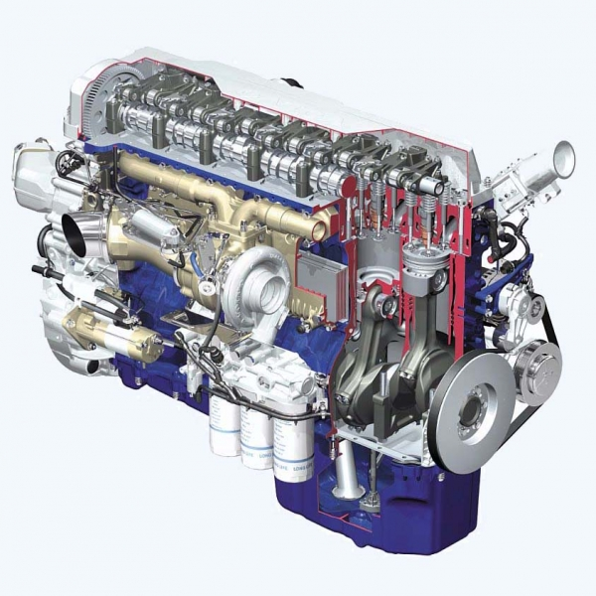
Motory -
Stroje, v ktorých sa energia (tepelná, elektrická atď.) premieňa na pohybovú energiu – na pohyb.

Slide 3
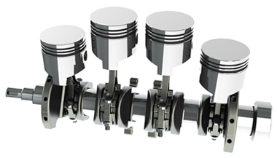
Princíp motorov:
Zahriatím, plyn zväčší svoj objem a piest sa bude pohybovať (tepelná energia sa premení na pohybovú).

Slide 4
Rozdelenie piestových spaľovacích motorov:
zážihový štvordobý alebo štvortaktný motor (benzín)
zážihový dvojdobý alebo dvojtaktný motor (benzín)
vznetový štvordobý motor diesel (nafta)

Slide 5
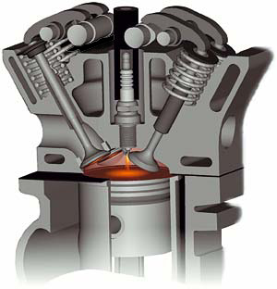
Základné časti:

Slide 6
Zážihový štvordobý alebo štvortaktný motor

Slide 7
V tomto motore je palivom zmes benzínu (rozptýleného na nepatrné kvapky) a vzduchu.
Premena plynu na pohybovú energiu nastáva len v tretej dobe. Táto doba sa nazýva pracovná. Posuvný pohyb piesta sa mení na otáčavý kľukového hriadeľa.
Pri horení plynu sa len časť tepla Q premení na pohyb. Zvyšok sa nevyužije, ide do okolia.
Využije sa len 30 %.

Slide 8
Zážihový dvojdobý alebo dvojtaktný motor

Slide 10
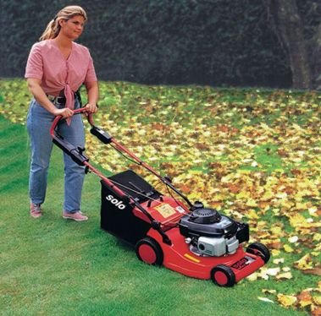
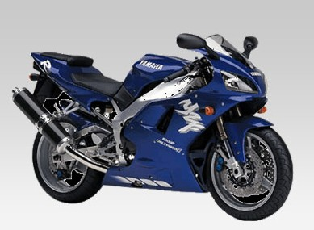
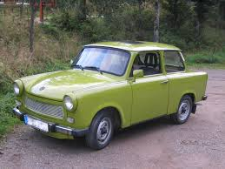
Palivom je tiež benzín.
V tomto motore sa strieda pracovná doba s nepracovnou.
Počas pracovnej doby sa vytláčajú spálené plyny výfukom von a súčasne sa palivová zmes prepúšťa z priestoru pod piestom do priestoru nad piestom. Konštrukcia tohto motora je jednoduchšia, no je neekologický. Časť paliva (obsahuje aj olej) vychádza výfukom von.
Jeho účinnosť je len 20 %.

Slide 11
Vznetový štvordobý motor
Má podobnú konštrukciu ako zážihový štvordobý motor, nepotrebuje však elektrické zapaľovanie zmesi. Do valca sa nasáva vzduch z vonkajšieho priestoru. Vo valci sa prudko stlačí, a tým sa jeho teplota zvýši na 600 °C. Do horúceho vzduchu sa vstrekuje palivo (nafta), ktoré sa vznieti a horí vo valci počas pracovnej doby.
Účinnosť motora je 40 %.

Slide 12
http://www.mvp.cufo.cz/materialy/61.htm
https://www.youtube.com/watch?v=trfTKZPmmT4

